Slide 1
CHỦ ĐỀ 13
  LÀM QUEN VỚI YẾU TỐ THỐNG KÊ XÁC SUẤT
BÀI 67:
THỰC HÀNH VÀ TRẢI NGHIỆM THU THẬP, PHÂN LOẠI VÀ KIỂM ĐẾM SỐ LIỆU

Slide 2

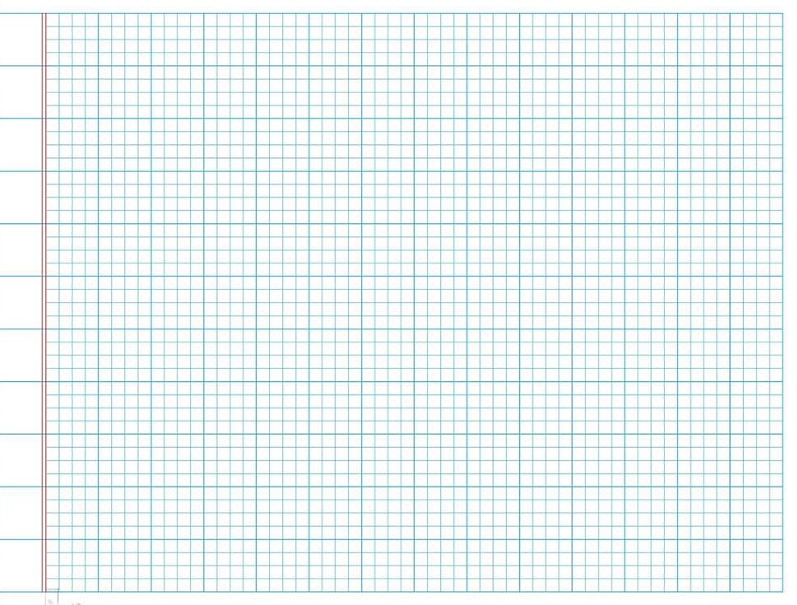
Thứ ba ngày 3 tháng 5 năm 2022
Toán
Vở Toán
Thực hành và trải nghiệm: Thu thập, phân loại, kiểm đếm số liệu

Slide 4
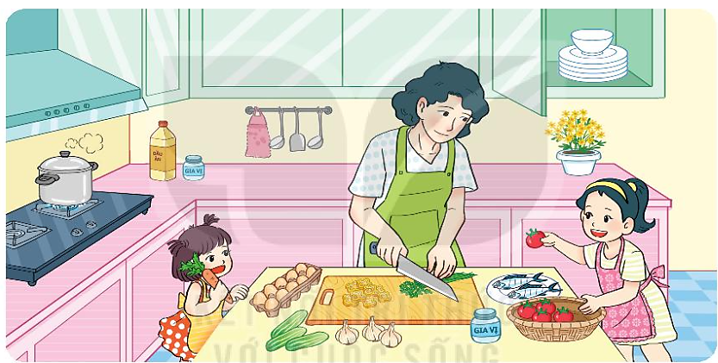
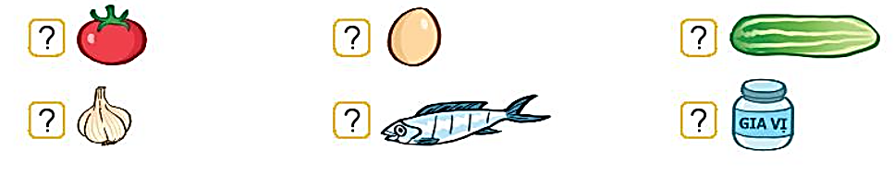
1
Số ?
?
?
?
5
10
3
?
?
?
3
2
1

Slide 5
2
Số ?
Quan sát lớp học của em đếm và ghi lại số lượng mỗi loại đồ vật.
?
bàn
?
ghế
?
cửa ra vào
?
bảng lớp
?
cửa sổ
?
đồng hồ

Slide 6
3
Xem thời khóa biểu của lớp em và cho biết
Môn học | Toán | Tiếng Việt | Hoạt động trải nghiệm
Số tiết
?
?
?
b. Trong các môn Toán, tiếng việt, Hoạt động trải nghiệm
Môn nào có nhiều tiết học nhất?
A. Toán B. Tiếng Việt C. Hoạt động trải nghiệm
Môn nào có ít tiết học nhất?
A. Toán B. Tiếng Việt C. Hoạt động trải nghiệm

Slide 7
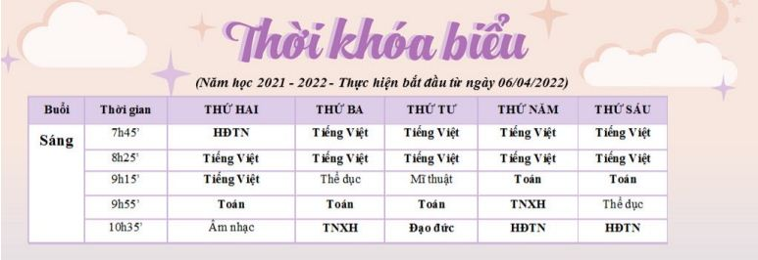

Slide 8
3
Xem thời khóa biểu của lớp em và cho biết
Môn học | Toán | Tiếng Việt | Hoạt động trải nghiệm
Số tiết
5
?
?
10
3
?
b. Trong các môn Toán, tiếng việt, Hoạt động trải nghiệm
Môn nào có nhiều tiết học nhất?
A. Toán B. Tiếng Việt C. Hoạt động trải nghiệm
Môn nào có ít tiết học nhất?
A. Toán B. Tiếng Việt C. Hoạt động trải nghiệm

Slide 9

4
Số ?
Hỏi các bạn trong tổ em rồi cho biết:
Có:
bạn thích trời nắng;
bạn thích trời mưa;
bạn thích trời nhiều mây.
?
?
?
b) Có:
bạn thích màu đỏ;
bạn thích màu vàng;
bạn thích màu xanh.
?
?
?

